Slide 1
Valoración en aduana de las mercancías de importación
U.C.I.
2022
Ronald Garita
rgarita@servicomex.cr

Slide 2
Valor en Aduanas de las mercancías
= Base imponible de los aranceles (DAI)
= Base imponible del Impuesto del 1%
= Componente de las bases imponibles de IVA ISC (Precio CIF de las mercancías)

Slide 3
LGA Art. 57
La base imponible de la obligación tributaria aduanera de los derechos arancelarios a la importación está constituida por el valor en aduanas de las mercancías según lo define el acuerdo relativo a la aplicación del artículo VII del Acuerdo General sobre Aranceles Aduaneros y Comercio de 1994, esta Ley y demás normativa nacional e internacional aplicable.
La base imponible de la obligación tributaria aduanera de los demás tributos de importación o exportación, será la que define la respectiva ley de creación de cada tributo.

Slide 4
Sistemas de imposición arancelaria
Derechos Específicos
Se fijan una cantidad por unidad de peso, cuenta o medida.
Derechos Ad Valorem
Se fijan mediante un porcentaje del valor de la mercancía.

Slide 5
Ejemplos
De un impuesto Específico
IMPUESTO A LA EXPORTACION DE BANANO
De un impuesto Ad Valorem
ARANCEL SOBRE ESPEJOS RETROVISORES PARA VEHICULOS DE LA PARTIDA ARANCELARIA 7009.10.00.00
$0.50 por caja exportada de 18.14 kilogramos o su equivalente
5 % sobre el valor aduanero

Slide 6
Ventajas y desventajas del sistema Ad Valorem
Ventaja
Mantienen constante la relación entre el gravamen fiscal y la mercancía
Desventaja
Oscilación de precio no se da al mismo tiempo o en el mismo monto entre el mercado nacional y el internacional
Baja el precio internacional: protección insuficiente
Sube el precio internacional: protección excesiva
Su determinación es mucho más compleja

Slide 7
Causas de la adopción del Sistema Ad Valorem
Causas Intrínsecas
Causas Extrínsecas
Su ventaja de adaptarse automáticamente en el tiempo a las oscilaciones del mercado internacional
Carácter proteccionista de los derechos arancelarios
Proceso de integración económica internacional

Slide 8
FUENTES NORMATIVAS
Multilateral
Convenio internacional
Estudios, casos, consultas, etc. (comité de valor)
Centroamérica
Reglamento Centroamericano
Estudios
Nacional
Ley
Reglamento
Directrices administrativas DGA

Slide 9
Administración
OMC
Panel
Comités, etc.
Regional
SIECA
Comité técnico
Nacional
DGA
ONVVA
Aduanas – competencia territorial

Slide 10
Proceso de Declaración ante la Aduana
Conocimiento de la normativa
Conocimiento de la transacción y sus elementos
Conocimiento de la Declaración del Valor en Aduanas (llenado de la fórmula)
Asesoría del agente de aduanas
Consultas a la administración
Presentación a través del agente de aduanas, transmisión electrónica de datos.

Slide 11
Proceso post-Declaración ante la Aduana
Verificación inmediata
Reconocimiento físico
Verificación Documental
Control a posteriori
Fiscalización de un DUA
Fiscalización de las operaciones de la empresa
Intercambio de información Tributación-Aduanas
Ajustes tributarios
Importador-Agente de Aduanas.
Sanciones
Administrativas
Penales
Intercambio información Aduanas extranjeras

Slide 12
Tipos de noción de valor
Noción Teórica
Valor en aduana es el precio al que se vendería la mercancía sometida a valoración, según ciertas condiciones.
Implica que en un momento y lugar establecidos y en condiciones semejantes las mercancías a valorar alcanzarían un precio determinado.
Noción Positiva
Valor en aduana es el precio al que se vende la mercancía sometida a valoración.
Implica que, cumplidas determinadas pautas, el valor de la mercancía es el precio estipulado en el documento comercial; o, el que puede establecerse mediante la aplicación de alguno de los métodos alternativos previstos.

Slide 13
Diferencia noción teórica y positiva
Noción Teórica
Noción Positiva
La administración NO puede establecer factores sustitutivos para conformar el valor en aduana, debiendo limitarse a rechazarlo en caso de no cumplir las estipulaciones y optar por un método alternativo
Existe un solo criterio de valoración (precio normal).
La administración puede optar por sustituir o reemplazar los factores a su juicio faltantes o no conformes con la noción teórica y establecer los ajustes que corresponda.
Existen varios métodos alternativos de valoración (métodos de aplicación sucesiva)

Slide 14
Principios de los sistemas internacionales de valoración aduanera
El valor debe basarse en criterios sencillos y equitativos que reconozcan la práctica comercial internacional.
Los criterios deben tener un alcance general en su aplicación.
GATT: El sistema debe ser equitativo, uniforme, neutro y excluir la utilización de valores arbitrarios y ficticios.
GATT: La base para determinar el valor en aduana debe ser, en la mayor medida posible, el valor de transacción.
La determinación debe basarse, en la mayor medida posible, en los documentos comerciales.

Slide 15
Acuerdo sobre valoración aduanera de la OMC
A. Dar una mayor uniformidad a la aplicación del artículo VII.
B. Necesidad de un sistema equitativo, uniforme y neutro de valoración, que excluya la utilización de valores arbitrarios o ficticios.
C. Siempre que sea posible, se debe utilizar como base de valoración el valor de transacción de las mercancías que se importan.

Slide 16
Acuerdo sobre valoración aduanera de la OMC
D. La determinación del valor en aduana debe basarse en criterios sencillos y equitativos, que estén de acuerdo con los usos comerciales, y los procedimientos de valoración tienen que ser de aplicación general, sin discriminaciones, según la procedencia u orígenes de las mercancías.
E. El sistema de valoración no deben utilizarse para combatir el dumping.

Slide 17
Fuentes en Youtube
https://www.youtube.com/watch?v=WVLJ2YJfGek Customs Valuation
https://www.youtube.com/watch?v=U5ysv0I_4Gs Caso de Valoración de Mercancías. Recursos Educativos Logísticos y Aduaneros RED LYA, El Salvador
https://www.youtube.com/watch?v=6Fco88JHSNg A Quick Guide to Customs Valuation Methods to Determine the Value of Good, United Kingdom
https://www.youtube.com/watch?v=Tr4RaF0bGUk What es Customs Valuation? The Audipedia
https://www.youtube.com/watch?v=SzwzTtD6jNM Customs valuation and transfer pricing WCO KACT 2020
Valoración en Aduanas
Valoración en Aduanas / Precios de Transferencia

Slide 18
Principal método de valoración
El artículo 1 debe considerarse en conjunción con el artículo 8, que dispone, entre otras cosas, el ajuste del precio realmente pagado o por pagar en los casos en que determinados elementos, que se considera forman parte del valoren aduana, corran a cargo del comprador y no estén incluidos en el precio realmente pagado o por pagar por las mercancías importadas.
El “valor de transacción”, tal y como se define en el artículo 1, es la primera base para la determinación del valor en aduana de conformidad con el presente Acuerdo.
El artículo 8 prevé también la inclusión en el valor de transacción de determinadas prestaciones del comprador a favor del vendedor, que revistan más bien la forma de bienes y servicios que de dinero.”

Slide 19
Métodos secundarios de valoración
1. Valor de transacción establecido en el mismo momento o en uno aproximado para mercancías idénticas.
3. Valor de transacción establecido en el mismo momento o en uno aproximado para mercancías similares.
4. El precio unitario de venta en el país de importación de las mercancías importadas o de mercancías idénticas o similares menos determinadas deducciones. (método deductivo o sustractivo)
5. El precio reconstruido a partir del costo de materiales y de fabricación, de los beneficios y gastos generales, y de los costos de transporte. (Método basado en el costo de producción o del valor reconstruido)
6. Método llamado del último recurso.

Slide 20
Valor de transacción
CONCEPTO:
“el precio efectivamente pagado o por pagar por las mercancías, cuando éstas se venden para la exportación con destino al país de importación, ajustado de conformidad con lo dispuesto en el artículo 8, siempre que concurran determinadas circunstancias”

Slide 21
Valor de transacción
RELACION PRECIO PAGADO O POR PAGAR Y V. DE T.
1.Si no hay ajuste positivo o negativo
Valor de Transacción = Precio pagado o por pagar
2.Ajuste
Valor de transacción = Precio pagado o por pagar + ajuste+
Valor de transacción = Precio pagado o por pagar - ajuste-

Slide 22
Factores a considerar en el valor de transacción
1. Valor de transacción = Precio efectivamente pagado o por pagar más ajustes + o -
2. “se venden”
Es imprescindible que las mercancías hayan sido objeto de una venta. Ej. Se excluyen de este método los casos de consignación o alquiler
3. Exportación con destino al país de importación.
Si se hubieran vendido para el mercado interno del país de exportación, o para la exportación con destino a un tercer país, tal venta no podría aceptarse para determinar el v. de t.

Slide 23
Concepto de venta en el acuerdo GATT
No está definida.
Comité Técnico estableció casos, no limitativos, en que no se considera que existe una venta. Opinión consultiva 1.1
La existencia de la venta es necesaria a efectos de aplicar el artículo 1 del Acuerdo, que cumpla los siguientes requisitos:
debe ser para la exportación y
destinada al país de importación.

Slide 24
Ventas sucesivas: RECAUCA 192
En las ventas sucesivas que se realicen antes de la importación definitiva de las mercancías objeto de valoración,
se tendrá en cuenta el valor que corresponda a la última transacción antes de la presentación de la declaración de mercancías;
siempre que dicho valor cumpla con los requisitos que establece el Acuerdo y este Capítulo.

Slide 25
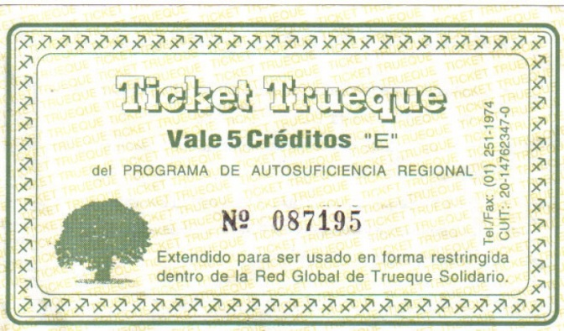
Definición de precio pagado o por pagar
Nota interpretativa al art. 1.
Es el pago total que por las mercancías importadas haya hecho o vaya a hacer el comprador al vendedor o en beneficio de éste.
Pago= no necesariamente transferencia de dinero.
(cartas de crédito, instrumentos negociables)
Excluye pago en especie, mercancías por mercancías= trueque
Pago puede ser directo o indirecto (un tercero)

Slide 26
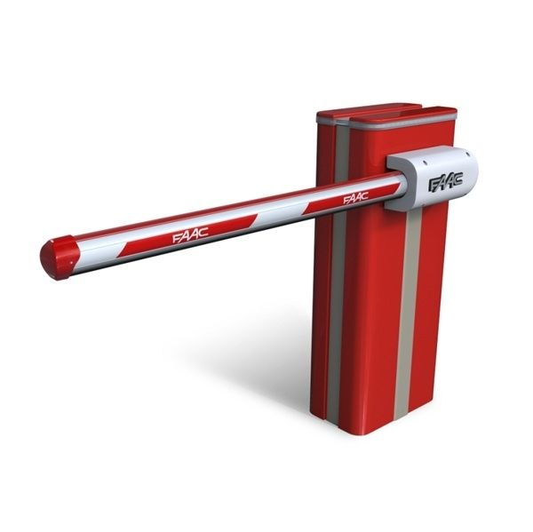
Prestaciones en favor del vendedor
“GASTOS ACUMULABLES”
Acuerdo GATT. Nota interp. art. 1. Si el importador soporta por su propia cuenta los gastos y costos que se originan por publicidad, garantía o cualquier otra actividad similar, el precio pagado o por pagar no se incrementa, aunque sea por una obligación contractual.
Si los soporta el vendedor el costo estaría incluido en el precio, sin ninguna deducción aunque se diferencien en la factura.

Slide 27
Deducciones
Nota al artículo 1.
Los siguientes gastos o costos NO deben ser comprendidos para efectos del valor en aduana, en la medida que se distingan del precio pagado o por pagar.
A) gastos de construcción, armado, montaje, entretenimiento o asistencia técnica realizados después de la importación, en relación con mercancías importadas tales como una instalación, maquinaria o equipo industrial.

Slide 28
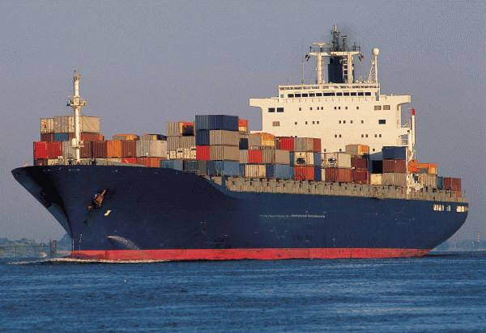
Deducciones
B) el costo del transporte ulterior a la importación.
C) los derechos e impuestos aplicables en el país de importación
Enumeración limitativa.
Deben distinguirse del precio pagado o por pagar.

Slide 29
Precios inferiores a los corrientes de mercado
Comité Técnico. Opinión consultiva 2.1
“el mero hecho de que un precio sea inferior a los precios corrientes de mercado de productos idénticos, no es razón suficiente para rechazarlo, a efectos del artículo 1, sin perjuicio de la facultad de la Aduana para investigar la veracidad o exactitud de cualquier información, documento o declaración.”

Slide 30
descuentos
1. Son normales en muchas ramas comerciales.
2. Pueden reflejarse en la factura como:
porcentajes, indicando a qué obedecen
porcentajes, sin indicación alguna
precio neto, sin indicación de porcentajes
puede incluir una cantidad mayor, sin indicación

Slide 31
Descuentos de carácter retroactivo
Motivos:
defecto de fabricación de mercancías anteriores.
avería de mercancías bajo garantía del vendedor
inconformidad entre estipulaciones del contrato
Método:
Puede acordarse una indemnización en forma de descuento, que el vendedor otorga en envíos posteriores.

Slide 32
Descuentos o rebajas
RECAUCA IV Art. 191
Para la determinación del valor en aduana, se aceptarán los descuentos o rebajas de precios que otorga el vendedor al comprador, siempre que:
- los mismos sean comprobables,
- cuantificables,
- no correspondan a transacciones anteriores y
- que el precio realmente pagado o por pagar cumpla con lo dispuesto en el Artículo 1 del Acuerdo.

Slide 33
Intereses: RECAUCA art. 190
Los intereses devengados en virtud de un acuerdo de financiación concertado por el comprador y relativo a la compra de las mercancías importadas NO se considerarán parte del valor en aduana, siempre que:
Los intereses se distingan del precio realmente pagado o por pagar por dichas mercancías;
El acuerdo de financiación se haya concertado por escrito; y
Cuando se le requiera, el comprador pueda demostrar:
Que tales mercancías se venden al precio declarado como precio realmente pagado o por pagar; y
Que el tipo de interés reclamado, no exceda del nivel aplicado a este tipo de transacciones en el país y en el momento en que se haya facilitado la financiación.
Esta decisión se aplicará
tanto si facilita la financiación el vendedor como si
lo hace una entidad bancaria u
otra persona natural o jurídica.
Se aplicará también, si procede, en los casos en que las mercancías se valoren con un método distinto del basado en el valor de transacción.

Slide 34
Condiciones de no aceptación del valor de transacción
A. Restricciones para la cesión o utilización de las mercancías por el comprador.
B. Condiciones o prestaciones no cuantificables en relación con las mercancías importadas.
C. Reversión al vendedor del producto de la reventa, cesión o utilización de las mercancías importadas.
D. Transacciones entre vendedor y comprador vinculados.

Slide 35
A. Restricciones de utilización de las mercancías
Motivo: Las restricciones pueden influir de una forma artificial en el precio de las mercancías.
Factor a tomar en cuenta: Es frecuente en multitud de transacciones comerciales que restricciones de diverso tipo van implícita.
Interpretación: La interpretación de este tipo de restricciones debe ser en sentido estricto.
Acuerdo GATT: Restricciones que no determinan que haya que rechazarse el valor de transacción:
i. Las que impongan o exijan la ley o autoridades
ii. Las que limiten el territorio en donde puedan venderse
iii. Las que no afecten sensiblemente el valor de las mercancías.

Slide 36
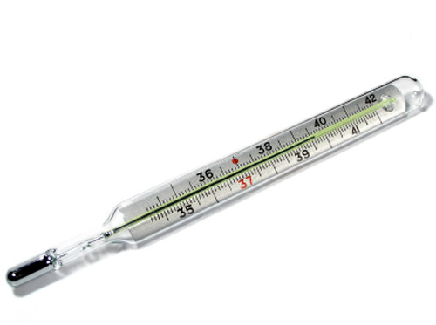
B. Prestaciones o condiciones no cuantificables.
Factores a considerar para el rechazo:
i. Que la venta o el precio dependan de cualquier condición o prestación.
ii. Que el valor de la condición o prestación no pueda determinarse en relación con las mercancías que se van a valorar.

Slide 37
Ejemplos, nota interpretativa Art. 1
a. Vendedor X vende al comprador Y, el producto Z, en un precio de $100 por pieza, a condición de que Y adquiera otro artículo de X a $200 por pieza.
b. Vendedor X vende al comprador Y, el producto Z, en un precio de $100 por pieza, a condición de que Y le venda a él, X, un producto P al mismo precio.
c. Vendedor X vende al comprador Y, un producto terminado Z,
en un precio de $100 unitario, con la condición de que le venda
1000 unidades del producto terminado en $200.

Slide 38
Ejemplos, nota interpretativa Art. 1
EXCEPCION GENERAL: Nota interpretativa a art. 1, in fine.
No debe descartarse el Valor de Transacción si es factible hacer un ajuste de acuerdo al art. 8 o si no forman parte del valor.

Slide 39
C. Reversiones al vendedor
Explicación:
Si de conformidad con el artículo 8, y utilizando datos objetivos y cuantificables, se puede determinar la cantidad que revierte al vendedor, se utilizará el procedimiento del valor de transacción, sumando al precio de factura la cantidad que posteriormente se pague al vendedor por tal concepto.
Ejemplo: situaciones de reparto de beneficios o en casos de firmas asociadas.

Slide 40
D. Vinculación entre comprador y vendedor; existencia de la vinculación
Condiciones para rechazar el precio pagado o por pagar:
i. existencia de la vinculación
ii. que la vinculación haya influido en el precio
Acuerdo GATT: establece una lista limitativa de supuestos art. 15.4 Misma familia: Reglto. Centroamericano: Art . 17. A los efectos del inciso h), párrafo 4, artículo 15 del Acuerdo, las personas se considerarán “de la misma familia”, cuando éstas sean cónyuges o parientes dentro del cuarto grado de consanguinidad o segundo de afinidad.

Slide 41
D. Vinculación entre comprador y vendedor; existencia de la vinculación
Contrario al Reglto. Ley de Valor (DEROGADO), en GATT las relaciones de los agentes, distribuidores o concesionarios exclusivos, solo se consideran vinculados si se les aplica algunos de los supuestos del art. 15.4

Slide 42
Influencia de la vinculación
Procedimiento que debe seguir la Administración Aduanera
i. Examen de los aspectos fundamentales de la transacción
ii. Comunicación motivada al importador
iii. Oportunidad para ejercer el derecho de defensa

Slide 43
Influencia de la vinculación
Nota interpretativa al art. 1. Casos que pueden demostrar la no influencia en el precio:
1. La venta se dio en condiciones como si no existiera vinculación.
2. El precio se estableció de conformidad con las prácticas normales de fijación de precios seguidas en la rama de producción de que se trate.
3. Si con el precio se alcanza a recuperar todos los costos y se logra un beneficio que está en consonancia con el beneficio global obtenido por la empresa en un periodo de tiempo representativo (por ej. calculado sobre una base anual) en las ventas de mercancías de la misma naturaleza o especie

Slide 44
Relación vinculación; Criterio 1.
Pese a la vinculación, el VT se aceptará, cuando el importador demuestre que ese valor se aproxima mucho a los siguientes valores vigentes en el mismo momento o en uno aproximado:
1. El valor de transacción en las ventas de mercancías idénticas o similares efectuadas a compradores no vinculados con el vendedor, para la exportación al mismo país importador.
2. El valor en aduana de mercancías idénticas o similares, determinado con arreglo al método deductivo.
3. El valor en aduana de mercancías idénticas o similares, determinado con arreglo al método basado en el costo de producción.

Slide 45
Relación vinculación; Criterio 1.
Si la Aduana tiene fundamento para tener por satisfecho el requisito no debería solicitar la demostración al importador “se aproxime mucho”: Deben tomarse en cuenta diversos factores
-por ej. naturaleza, rama de producción, temporada, significación de la diferencia de precios desde el punto de vista comercial.

Slide 46
Relación vinculación; Criterio 2.
Otros elementos a tomar en cuenta para la comparación:
diferencias de nivel comercial y cantidad
elementos del artículo 8
costos que soporta el vendedor en las ventas a compradores no vinculados con él, y que no soporta en las ventas a compradores sin vinculación.
La diferencia por estas razones no determina el rechazo del Valor de Transacción.

Slide 47
Relación vinculación; Criterio 2.
FUNCION DE LOS VALORES-CRITERIO.
Se deben utilizar solo para efectos de COMPARACION, no como VALORES DE SUSTITUCION. Basados en ellos la Aduana debe decidir si acepta o no el precio facturado, con los posibles ajustes del art. 8, pero no valora con arreglo al valor de ninguna de los valores criterio.

Slide 48
Ajustes al precio pagado o por pagar
Para determinar el valor en ad. mediante el método de valor de transacción, se sumarán:
a. Los siguientes elementos en la medida en que los soporte el comprador y no estén incluidos en el precio efectivamente pagado por pagar:
i) Las comisiones y los gastos de corretaje, salvo las comisiones de compra que comprende la retribución pagada por un importador a su agente por los servicios que le presta el representarlo en el extranjero en la compra de las mercancías objeto de valoración.
ii) EI costo de los envases o embalajes que, a efectos aduaneros, se consideren como formando un todo con las mercancías.
iii) Los gastos de embalaje, tanto por mano de obra como de materiales.

Slide 49
Ajustes al precio pagado o por pagar
b) el valor, debidamente repartido, de los siguientes bienes y servicios, siempre que el comprador, de manera directa o indirecta, los haya suministrado gratuitamente o a precios reducidos para que se utilicen en la producción y venta para la exportación de las mercancías importadas y en la medida en que dicho valor no esté incluido en el precio realmente pagado o por pagar:
i. los materiales, piezas y elementos, partes y artículos análogos incorporados a las mercancías importadas; ii.las herramientas, matrices, moldes y elementos análogos utilizados para la producción de las mercancías importadas;
iii. los materiales consumidos en la producción de las mercancías importadas;
iv. ingeniería, creación y perfeccionamiento, trabajos artísticos, diseños, y planos y croquis realizados fuera del país de importación y necesarios para la producción de las mercancías importadas.

Slide 50
1. Que el comprador suministre los bienes y servicios de manera directa o indirecta.
2. La prestación ha de ser gratuita o a precio reducido.
3. Que los bienes y servicios se utilicen en la producción y venta para la exportación de las mercancías importadas.
4. Que el valor de los bienes y servicios no esté incluido en el precio pagado o por pagar.
5. EI valor de la aportación debe repartirse adecuadamente entre las mercancías producidas, en el supuesto de que se importarán en expediciones parciales.
6. No debe añadirse ningún concepto que no esté entre los que se cita expresamente.

Slide 51
Valoración de las aportaciones materiales
Aportaciones materiales i) ii) iii)
Valor de la aportación:
1 .Si el comprador adquiere el elemento a un vendedor con el que no está vinculado y para por él un determinado precio, éste será el valor de la prestación.
2. Si el elementos fue fabricado por el comprador o por una persona vinculada a él, su valor será el coste de producción.
3.Cuando el comprador haya utilizado el elementos antes de suministrarlo al fabricante, independientemente de que el comprador lo haya adquirido o producido, se efectuará un ajuste con el fin de tener en cuenta su utilización.

Slide 52
Cánones y derechos de licencia
Para determinar el valor en aduana de conformidad con lo dispuesto en el artículo 1, se añadirán al precio pagado o por pagar por las mercancías:
c) los cánones y derechos de licencia relacionados con las mercancías objeto de valoración que el comprador tenga que pagar directa o indirectamente como condición de venta de dichas mercancías, en la medida en que los mencionados cánones y derechos no estén incluidos en el precio pagado o por pagar.

Slide 53
Cánones y derechos de licencia
REQUISITOS DEL AJUSTE POR ESTE CONCEPTO
A. Que estén relacionados con las mercancías que se valoran
B. Que el pago del canon constituya una condición de venta de las mercancías.
C. Que su importe no esté incluido en el precio pagado o por pagar por las mercancías.

Slide 54
Nota interpretativa al artículo 8
Los cánones y derechos de licencia podrán comprender, entre otros conceptos, los pagos relativos a marcas de fábrica o de comercio, patentes y derechos de autor.
MARCAS DE FABRICA O DE COMERCIO:
1.Marca es propiedad del importador.
No hay pago por tal concepto. No se ajusta el precio p. o pp
2.Marca es propiedad del fabricante/vendedor.
Habrá un pago al vendedor por utilización de la marca, si no esta incluido en el precio efectivamente pagado o por pagar, deberá sumarse a éste.
3.Marca es propiedad de una tercera persona, distinta del comprador y del vendedor, e independiente de ambos.
a. En general, el canon no tendrá relación con el precio de las mercancías y no será condición de venta. No se ajusta.
b. Si hay vinculación entre el propietario de la marca y el vendedor. Normalmente como condición de la venta se impondrá la obligación de pagar el canon, por lo que se incrementaría el pp.

Slide 55
Modalidades de cánones
1.Pago único, previo o coincidente con la importación de las mercancías.
2.Cantidad fija por unidad producida en el país de importación.
(peso, cuenta o medida)
3.Porcentaje sobre un concepto convenido. Ej. el precio de venta al público del producto terminado.
4.Combinación de las anteriores.
a. Pago mínimo inicial más una cantidad por unidad producida o vendida en el país de importación.
b. Pago mínimo inicial -en forma de cantidad fija por unidad o en porcentaje- más un porcentaje sobre un concepto previamente determinado.

Slide 56
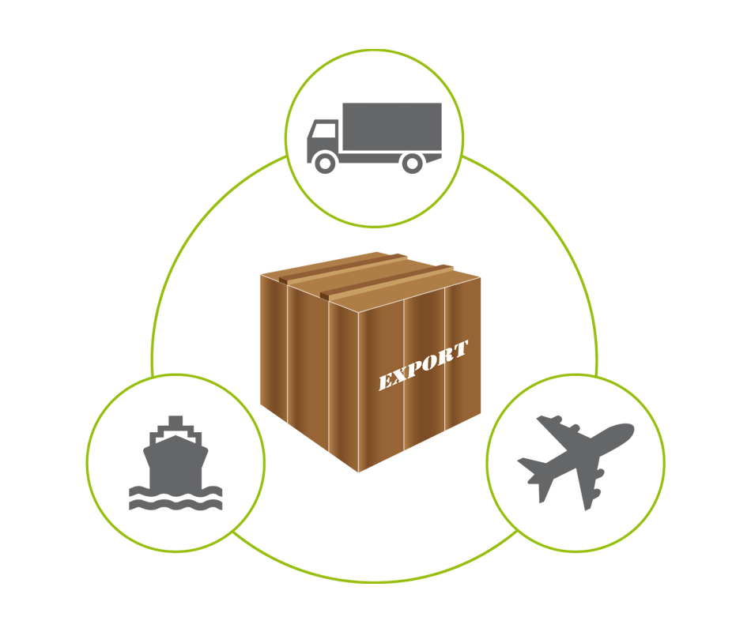
Gastos de transporte y seguro
Los gastos de transporte de las mercancías importadas hasta el puerto o lugar de importación;
Los gastos de carga, descarga y manipulación ocasionados por el transporte de las mercancías importadas hasta el puerto o lugar de importación; y
El costo del seguro.
“Puerto o lugar de importación”, el primer puerto o lugar de arribo de las mercancías al territorio aduanero.

Slide 57
Causas para descartar el valor de transacción
1. Si la importación de las mercancías a valorar no es consecuencia de una venta para la exportación con destino al país de importación
2. Si existen restricciones para la cesión o utilización de las mercancías importadas por el comprador, salvo aquellas que impongan o exijan la ley o las autoridades del país de importación, limiten el territorio geográfico donde puedan revenderse las mercancías o no afecten sustancialmente el valor de las mercancía.
3. Si la venta o el precio de las mercancías importadas están sometidos a condiciones o prestaciones, cuyo valor no pueda determinarse en relación con las mercancías que se importan.

Slide 58
Causas para descartar el valor de transacción
4. Si alguna parte del producto de la venta, cesión o utilización de las mercancías importadas revierte, directa o indirectamente, al vendedor, salvo que se pueda efectuar el ajuste de acuerdo con el artículo 8.
5. Si existe una vinculación entre comprador y vendedor, se demuestra que dicha vinculación ha influido en el precio y el importador no demuestra que el valor se aproxima mucho a valores criterio vigentes en el mismo momento o en uno aproximado.
6. Si es necesario efectuar un ajuste al precio pagado o por pagar por las mercancías importadas de conformidad con el artículo 8 pero no se tienen a disposición datos objetivos y cuantificables.

Slide 59
Valor de transacción de mercancías idénticas
DEFINICIÓN DE MERCANCÍAS IDÉNTICAS
CONDICIONES DE APLICACIÓN
1. Tienen que ser producidas en el mismo país que las mercancías objeto de valoración y por el mismo productor.
2. En subsidio, sólo se consideran las de otro productor cuando no existan mercancías idénticas producidas por el mismo productor.
Aquellas iguales en todo, incluidas sus características físicas, calidad y prestigio comercial.
Las pequeñas diferencias de aspecto no impedirán que se consideren como idénticas las mercancías que en todo lo demás se ajusten a la definición.

Slide 60
Valor de transacción de mercancías idénticas
MOMENTO DE LA EXPORTACIÓN DE LAS MERCANCÍAS IDÉNTICAS
Es necesario que las mercancías idénticas se hayan vendido para la exportación al mismo país de importación y exportadas en el mismo momento que las mercancías objeto de valoración o en un momento aproximado.(Ver Reglamento Centroamericano sobre Valoración).
AJUSTES POR CANTIDAD Y NIVEL COMERCIAL
1. Mismo nivel comercial y sustancialmente en las mismas cantidades. (SIN AJUSTE)
2. Mismo nivel comercial pero en cantidades diferentes.
3. Nivel comercial diferente pero sustancialmente en las mismas cantidades.
4. Diferentes nivel comercial y cantidades

Slide 61
Momento aproximado: RECAUCA 198
El "momento aproximado",
a que se refieren los párrafos 2.b) i) y 2.b) iii) del Artículo 1 y de los Artículos 2 y 3 del Acuerdo, es aquel que NO EXCEDA LOS 90 DIAS, anteriores o posteriores a la fecha de exportación de las mercancías objeto de valoración;
para el párrafo 2.b) ii) del Artículo 1 del Acuerdo, es aquel que NO EXCEDA LOS 90 DÍAS anteriores o posteriores a la fecha de aceptación de la declaración de mercancías; y
para el párrafo 1.a) del Artículo 5 del Acuerdo, es aquel que NO EXCEDA LOS 90 DÍAS anteriores a la fecha de aceptación de la declaración de mercancías.
La fecha de exportación será la que conste en el documento de transporte y
a falta de éste, el que establezca el Servicio Aduanero.

Slide 62
Valor de transacción de mercancías similares
DEFINICIÓN DE MERCANCÍAS SIMILARES
aquellas aunque no iguales en todo, tienen características y composición semejantes, lo que les permite cumplir las mismas funciones y ser comercialmente intercambiables.
Para determinar si las mercancías son similares habrá de considerarse, entre otros factores, su calidad, su prestigio comercial y la existencia de una marca comercial.
REGLA GENERAL
Tanto en el caso de mercancías idénticas como similares, si al aplicar estos métodos se dispone de más de un valor de transacción,
para determinar el valor en aduana se utilizará el valor de transacción más bajo.

Slide 63
Método deductivo o sustractivo
Mercancías importadas u otras idénticas o similares se venden en el MISMO ESTADO en que son importadas.
Precio unitario a que se venden la mayor cantidad total de mercancías, al primer nivel comercial después de la importación, en el momento de la importación de las mercancías objeto de valoración, o en uno aproximado, a personas no vinculadas, pero antes de 90 días de la importación de las mercancías a valorar.

Slide 64
Método deductivo o sustractivo
MENOS
comisiones pagadas o convenidas usualmente, suplementos por beneficios y gastos generales cargados habitualmente, en relación con las ventas de mercancías importadas de la misma especie o clase
gastos habituales de transporte y de seguros y gastos conexos
derechos de aduana y otros gravámenes nacionales pagaderos por la importación o venta de las mercancías.

Slide 65
Método deductivo o sustractivo
Mercancías importadas u otras idénticas o similares se venden LUEGO DE SU TRANSFORMACION
Precio unitario a que se venden la mayor cantidad total de mercancías, DESPUES DE SU TRANSFORMACION, a personas no vinculadas.
MENOS
deducciones ya indicadas
valor añadido en la transformación

Slide 66
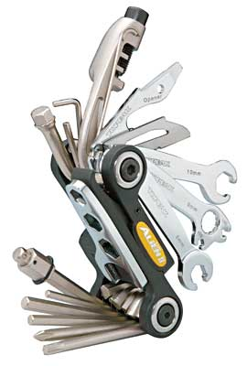
Método del valor reconstruido
VALOR RECONSTRUIDO =
1. Costo o valor de los materiales y de la fabricación u otras operaciones efectuadas para producir las mercancías importadas
2.una cantidad por concepto de beneficios y gastos generales igual a la que suele añadirse tratándose de ventas de mercancías de la misma especie o clase que las mercancías objeto de valoración efectuadas por productores del país de exportación en operaciones de exportación al país de importación.

Slide 67
Método del valor reconstruido
VALOR RECONSTRUIDO =
3. El costo o valor de todos los demás gastos que deban tenerse en cuenta sobre gastos de transporte, carga, descarga, etc. y seguro
CONDICION DE APLICACIÓN: En general que el comprador y el vendedor estén vinculados y que el productor esté dispuesto a proporcionar la información y facilitar su comprobación.

Slide 68
El último recurso
Podrán aplicarse criterios razonables, compatibles con los principios y las disposiciones generales del Acuerdo y el artículo VII del GATT, sobre la base de los datos disponibles en el país de importación y aplicando, flexiblemente, los métodos anteriores.
En la medida de lo posible debe basarse en los valores en aduana determinados anteriormente.

Slide 69
Métodos prohibidos
Precio de venta en el país de importación de mercancías producidas en dicho país. (American Selling Price)
Un sistema que prevea la aceptación, a efectos de valoración en aduana, del más alto de dos valores posibles.
El precio de mercancías en el mercado nacional del país exportador.

Slide 70
Métodos prohibidos
Un costo de producción distinto de los valores reconstruidos que se hayan determinado para mercancías idénticas o similares según el método del valor reconstruido.
El precio de mercancías vendidas para exportación a un país distinto del país de importación.
Valores en aduana mínimos.
Valores arbitrarios o ficticios.

Slide 71
Disposiciones sobre la valoración aduanera; LGA.

Slide 72
LGA
Artículo 27.-Recepción de pruebas en el extranjero
[...] La Dirección General de Aduanas queda habilitada para contactar, desde Costa Rica y por cualquier medio tecnológico, a proveedores o exportadores extranjeros, con el fin de recabar pruebas, tales como facturas proforma, precios de venta, promedios, valores FOB y CIF, descuentos aplicables y cualesquiera otras que den como resultado la certeza del precio respectivo de la mercancía en el mercado internacional.”

Slide 73
LGA Art. 264 Responsabilidad por los datos de la DVA
La declaración de valor en aduana de las mercancías será firmada bajo fe de juramento por el importador, quien además, será el responsable de la exactitud de los elementos que figuren en ella, de la autenticidad de los documentos que apoyen esos elementos y de suministrar la información o los documentos necesarios para verificar la determinación correcta del valor en aduana. Esta declaración solo podrá ser firmada por quien ostente la representación legal de la persona jurídica y, si se trata de personas físicas, por el mismo importador.
El valor declarado en aduana será siempre autodeterminado por el declarante.
El agente aduanero responderá como responsable solidario por el valor aduanero declarado.
La declaración del valor en aduana de las mercancías deberá efectuarse mediante transmisión electrónica, por los medios que autorice la autoridad aduanera.”

Slide 74
Elementos que también permiten rechazar el valor de transacción. Art. 265 bis.
La autoridad aduanera podrá rechazar el valor declarado y determinar el valor en aduana de las mercancías importadas, con base en los métodos secundarios de valoración, regulados en el acuerdo relativo a la aplicación del artículo 7 del Acuerdo General sobre Aranceles Aduaneros y Comercio, de 1994, cuando:
a) Detecte que el importador ha incurrido en alguna de las siguientes irregularidades:
i) No lleve contabilidad, no conserve o no ponga a disposición de la autoridad la contabilidad o parte de ella, o la documentación que ampare las operaciones de comercio exterior.
ii) Se oponga al ejercicio de las facultades de comprobación de las autoridades aduaneras.
iii) Omita los registros de las operaciones de comercio exterior o las altere.
iv) Omita presentar la declaración del ejercicio de cualquier contribución hasta el momento en que se inicie el ejercicio de las facultades de comprobación, y siempre que haya transcurrido más de un mes desde el día en que venció el plazo para presentar la declaración de que se trate.
v) Se adviertan, en su contabilidad, otras irregularidades que imposibiliten el conocimiento de sus operaciones de comercio exterior.
vi) No cumpla los requerimientos de las autoridades aduaneras para presentar la documentación e información, que acrediten que el valor declarado fue determinado conforme a las disposiciones legales, en el plazo otorgado en el requerimiento.
b) La información o documentación presentada sea falsa o contenga datos falsos o inexactos, o cuando se determine que el valor declarado no fue definido conforme al artículo 251 de esta Ley.
c) Se le requiera al importador, en importaciones entre personas vinculadas, dejar constancia de que la vinculación no afectó el precio y él no demuestre dicha circunstancia.

Slide 75
La Duda Razonable
Origen del término.
Pugna países desarrollados vs países subdesarrollados
Definición RECAUCA IV:
- es el derecho que tiene la Autoridad Aduanera de dudar sobre la veracidad o exactitud de los datos o documentos presentados como prueba del valor declarado,
que le surge como resultado del análisis comparativo del valor declarado,
con la información disponible de valores de transacción de mercancías idénticas o similares a las objeto de valoración, y
en ausencia de éstos, con base a precios de referencia contenidos en fuentes de consulta especializadas como
- listas de precios,
- libros,
- revistas, catálogos, periódicos y
- otros documentos.

Slide 76
Duda de datos y documentos e información complementaria. RECAUCA ART. 204
Cuando la Autoridad Aduanera tenga motivos para dudar de la veracidad o exactitud de los datos o documentos presentados,
podrá pedir al importador
que proporcione una explicación complementaria,
así como documentos
u otras pruebas
que demuestren que el valor declarado representa la cantidad total efectivamente pagada o por pagar por las mercancías importadas, incluyendo los elementos a que se refiere el Artículo 8 del Acuerdo.
Si, una vez recibida la información complementaria, o
a falta de respuesta del importador,
la Autoridad Aduanera tiene aún dudas razonables acerca del valor declarado, podrá decidir, teniendo en cuenta los Artículos 11, 17 y el párrafo 6 del Anexo III, del Acuerdo,
que el valor en aduana de las mercancías importadas no se puede determinar con arreglo a las disposiciones de los Artículos 1 y 8 del Acuerdo,
pero antes de adoptar una decisión definitiva,
la Autoridad Aduanera comunicará al importador los motivos en que se fundamenta y le dará una oportunidad razonable para responder.
Una vez adoptada la decisión definitiva, la Autoridad Aduanera la comunicará al importador por escrito.

Slide 77
DUDA RAZONABLE EN EL DESPACHO RES-DGA-042-2022 de 4 de febrero de 2022 Publicada La Gaceta 15 feb 2022
Responsables:
Los funcionarios de los Departamentos Técnicos y Normativos de las Aduanas.
La determinación del valor en aduana dispuesto en las actividades 5.14 y 5.18, deberá fijarse conforme a los métodos de valoración establecidos en el Acuerdo de Valoración Aduanera de la OMC, justificando para esto el descarte en la aplicación de los métodos secundarios.
En caso contrario, siempre deberá
remitir una ficha informativa a la Dirección competente,
motivando las dudas surgidas respecto al valor de las mercancías, así como
la imposibilidad de aplicar los métodos señalados para la determinación del mismo,
incluyendo hallazgos detectados, dudas respecto de la existencia de eventuales infracciones y delitos aduaneros y fiscales,
para su valoración en el control posterior.

Slide 78
Valoración en aduana de las mercancías de importación
U.C.I.
2022
Ronald Garita
rgarita@servicomex.cr

